Slide 1
Tervetuloa! CSC:n palvelut TKI-toiminnan tukena 18.5.2020 09:30 – 15:00
Materiaalit tapahtuman jälkeen: https://www.fairdata.fi/koulutuksen-tallenteet/

Slide 2
Ohjelma
9:30-10:15 Datanhallinta ja sen merkitys, CSC:n palvelut TKI-projektin elinkaaren eri vaiheissa
10:15-11:30 Fairdata-osuus
11:30-12:30 Lounas
12:30-13:10 ePouta ja muut arkaluonteisen datan palvelut
13:10-13:50 CSC:n laskentaympäristö
13:50-14:00 Tauko
14:00-14:30 Yhteistyötä tukeva palvelu - Eduuni
14:30-14:45 Funet FileSender
14:45- n.15:00 Keskustelua ja kysymyksiä, kysymykset jokaisen esityksen jälkeen chat + raise hand -toiminto

Slide 3
Datanhallinta ja sen merkitys, CSC:n palvelut TKI-projehtin elinkaaren eri vaiheissa
CSC:n palvelut TKI-toiminnan tukena –koulutus, 17.5.2020

Slide 4
CSC on korkeakoulujen ja valtion omistama yhtiö
Omistajuuden ansiosta ► CSC:n osaaminen on joustavasti ja tehokkaasti korkeakoulujen, tutkijoiden ja opettajien käytettävissä
► In house -toimijana tarjoamme tukea ja toteutamme ratkaisuja omistajiemme yhteisiin ja räätälöityihin tarpeisiin
Maksuttomia palveluja opettajille ja tutkijoille ► CSC:n laskenta-, pilvi- ja tallennuspalveluiden käyttö on maksutonta esimerkiksi suuren datamäärän jakamiseen yksittäisen kurssin aikana, opinnäytetöiden tekemiseen ja ohjaamiseen tai laskentatehoa vaativaan kurssityöhön
Kuvat: Thinkstock
Notes:
Suurin osa korkeakoulutuksen, tutkimuksen ja TKI-toiminnan palveluista on korkeakoulujen ja tutkimuslaitosten henkilöille OKM:n ostamia, ilmaisia palveluita. Kyseessä ovat palvelut, joita oppija, opettaja, tutkija tai TKI-toimija käyttäisi. Korkeakouluilla on omistajina myös mahdollisuus, ei velvollisuutta, ostaa palveluita CSC:ltä.
In house toimijana CSC välittää korkeakoulujen ja valtion välillä palveluita kaksisuuntaisten puitesopimusten avulla. CSC siis esimerkiksi ostaa Metropolian asiantuntijapalveluita ja toimittaa niitä toisille korkeakouluille, jotka puolestaan ostavat pavleluita CSC:ltä.

Slide 6
Notes:
Viime vuosina asikkaiden tarpeissa ovat sijoittuneet korkealle avoimen tieteen ja datan teemat.
Avoin tiede on liike joka pyrkii valjastamaan digitalisaation tuomat mahdollisuudet tieteen ja tutkimuksen yhteiskunnallisen impaktin ja hydöynnettävyyden lisäämiseksi. Opetus- ja kulttuuriministeriön Avoin tiede ja tutkimus (ATT) –hanke (2014-2017) teki Suomessa avoimesta tieteestä tiedepolitiikan valtavirtaa ja toi ammattikorkeakoulut, yliopistot ja tutkimuslaitokset yhteisen pöydän ääreen kehittämään sekä policy- että palvelutason ratkaisuja avoimuuden edistämiseksi. Hankkeen päätyttyä yliopistojen rehtorineuvosto UNIFI toteutti yhteistyössä TSV:n ja Tulanetin kanssa avoimen tieteen ja datan toimenpideohjelman. Samaan aikaan vuoden 2018 alussa lähti liikkeelle myös AMKIT-avoin toimintakulttuuri-hanke. Hankkeen tärkeimpänä päämääränä on avoimuuden kehittä​minen ammattikorkeakoulujen TKI-toiminnassa ja oppimisessa sekä koko innovaatioekosysteemissä. Uutena asiakasrajapintana ja yhteistyöfoorumina on tämän vuoden aikana tullut mukaan Tieteellisten seurain valtuuskunnan avoimen tieteen ja tutkimuksen koordinaatio joka tuo jälleen ATT-hankkeen tapaan yhteen koko tutkimusyhteisön.

Slide 7
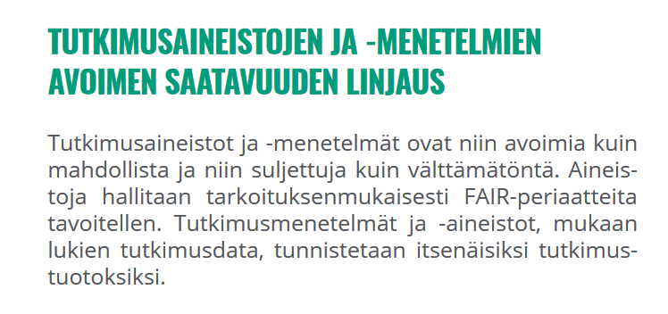
Avoimen tieteen ja tutkimuksen julistus 2020–2025, https://doi.org/10.23847/isbn.9789525995237

Slide 8
Datan avoimuuden linjaus: tavoitteet
Tavoite 1 Tutkimusorganisaatiot sitoutuvat tukemaan tutkijoita hyvän aineistonhallinnan periaatteiden noudattamisessa ja kannustavat tutkijoita jakamaan tutkimusaineistojaan.
Tavoite 2 Tutkimusyhteisössä on tarjolla kattavasti eri tieteenalojen ja tutkimuksen elinkaaren tarpeet huomioivaa aineistonhallinnan koulutusta, tukea ja osaamisen kehittämistä.
Tavoite 3 Tutkimusorganisaatiot takaavat tutkijoilleen kaikelle Suomessa tuotetulle tai hyödynnettävälle tutkimusdatalle hyvän datanhallinnan periaatteiden kannalta asianmukaisen tallennuspaikan.
Tavoite 4 Tutkimusaineistojen hallintasuunnitelmien laatiminen ja ylläpitäminen sekä aineistojen dokumentointi ovat osa normaalia tutkimus- ja kehittämisprojektin laadunhallintaa.
Aineistot dokumentoidaan siten, että rikas metadata tukee aineiston käyttöä ja löydettävyyttä.
Tavoite 5 Tutkimusaineistojen oikeuksien hallinnan vastuut ja oikeudet on organisaatiossa ymmärretty ja sovittu. Tutkimusaineistojen käyttöön liittyvät oikeudet ja käytön ehdot sovitaan selkeästi kaikkien asianomaisten toimijoiden kesken.
Tavoite 6 Tutkimusdataa arvostetaan ja arvioidaan tutkimusorganisaatioissa itsenäisenä tutkimustuotoksena.
Tavoite 7 Kehitetään ja otetaan käyttöön tutkimusaineistojen avoimuuden kypsyystasomalli. Kaikki tutkimusorganisaatiot saavuttavat tässä arvioinnissa vähintään kohtuullisen tason.
https://docs.google.com/document/d/1JkdV6umW7TBjueaia4J12f633lcFLY1lEeH9k90nN60/edit#

Slide 9
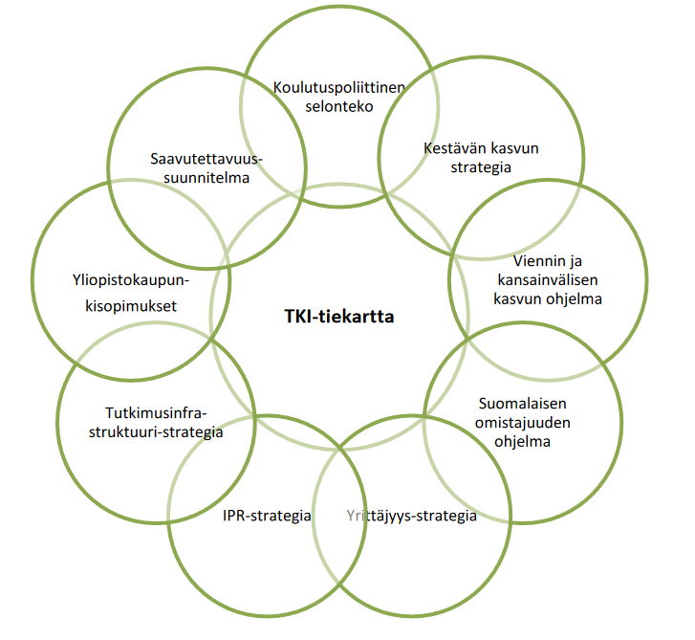
Kansallinen TKI-tiekartta
”Digitalisaatio ja datatalous ovat tulevan vuosikymmenen merkittävimpiä muutosajureita. Digitalisaatio mahdollistaa entistä lyhyemmät innovaatiosyklit ja tuotteiden nopean kokeilun markkinoilla. Digitalisaation ja datatalouden vaikutuksesta liiketoimintalogiikat muuttuvat ja yrityksille avautuu uusia kasvumahdollisuuksia glo-baalin mittakaavan markkinoille. Datatalouteen siirtyminen edellyttää merkittävästi lisää dataosaajia ja tutkimuksen ja elinkeinoelämän tarpeisiin vastaamista. Datan saatavuutta, hyödyntämistä ja yhteentoimivuutta tulee lisätä yli sektorirajojen.”

Slide 10
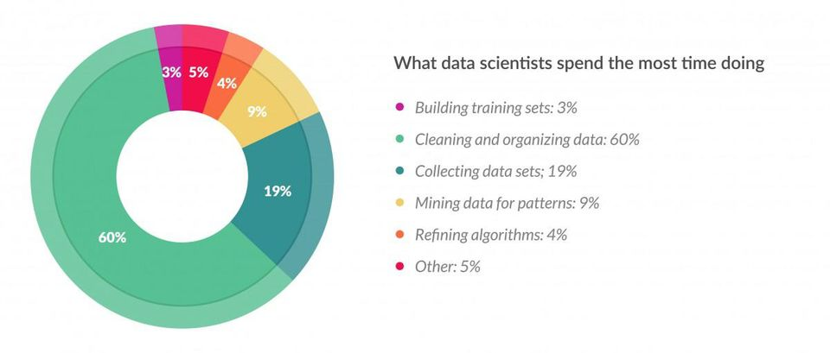
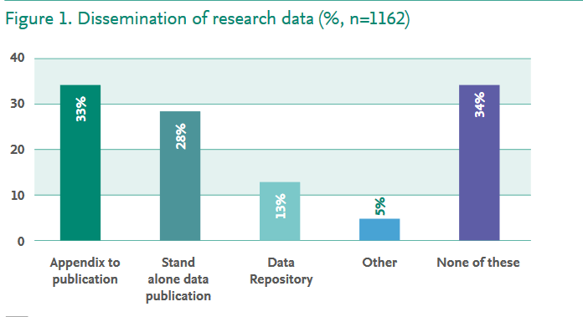
Datan hyödyntämisen kaksi pullonkaulaa
Lähde: https://www.forbes.com/sites/gilpress/2016/03/23/data-preparation-most-time-consuming-least-enjoyable-data-science-task-survey-says/#7b34677e6f63
Lähde: https://www.elsevier.com/about/open-science/research-data/open-data-report
Notes:
Miksi datasta ja datanhallinnasta on tullut niin kuumia keskustelunaiheita?
Maailmassa syntyy joka päivä, jopa joka minuutti, valtavia määriä dataa. Data on arvokas resurssi ja siksi sitä kutsutaan usein uudeksi öljyksi (tai valoksi, vedeksi, ydinvoimaksi, jne.). Yksi merkittävä dataa tuottava ja hyödyntävä toimiala on tutkimus. Tutkimusdatalla on suuri potentiaali katalysoida liiketoimintaa ja yhä uutta tutkimusta. Potentiaalin toteutumisen tiellä ovat datan heikko yhteentoimivuus ja epäluotettavat säilytysratkaisut. Erään kyselyn tulosten perusteella dataintensiivisessä tutkimuksessa jopa 80% ajasta kuluu ns. data wrangling –työhön, eli erilaiseen datan valmisteluun. Parantamalla datan yhteentoimivuutta ja erityisesti kuvailutietojen laatua, tutkimustoimintaa voitaisiin tehostaa merkittävästi. Toisen kyselyn perusteella vain 13% tutkijoista on tallettanut dataansa data-arkistoihin, jossa se olisi muiden saavutettavissa ja uudelleenkäytettävissä, ja jossa sen säilyvyys olisi turvattu.

Slide 11
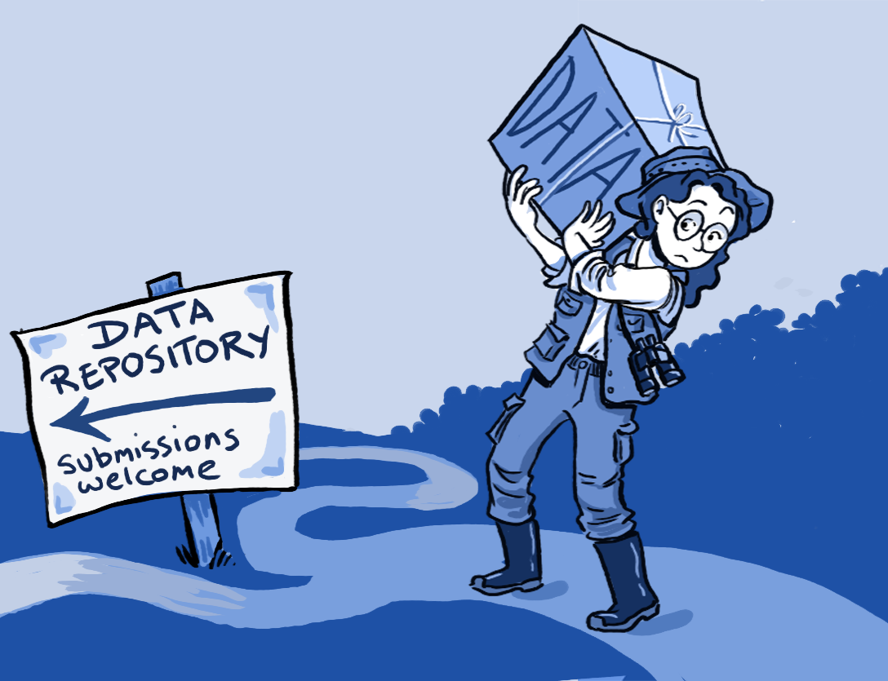
Mitä on datanhallinta?
Datanhallinta tarkoittaa kerätyn ja tuotetun informaation käsittelyä. Datanhallinta lisää datan arvoa tekemällä siitä yhteentoimivaa, helpommin löydettävää ja vaikeammin hukattavaa, ymmärrettävää ja todennäköisemmin ja helpommin uudelleen käytettävää. Datanhallinnan vakiintuneisiin käytäntöihin kuuluu mm. datanhallinnan suunnittelu, datan ja sen elinkaaren dokumentoiminen, järjestäminen, tallettaminen, jakaminen, julkistaminen, säilyttäminen, tarpeen tullen jopa tuhoaminen.
Kuvan lähde: https://www.openaire.eu/images/easyblog_articles/1120/Registry-of-Research-Data-Repositories.png

Slide 12
Mitä on tutkimusdata
Kuvat Unsplash palvelusta CC0-lisenssillä

Slide 13
Tutkimusdatatyyppejä
RAAKADATA
Suodattamatonta, jatkuvasti päivittyvää
Dokumentaatio, laadunvarmistus
TYÖDATA
Versioitu, mahdollista viitata
Tutkimus-
kysymys
DATATUOTOS
Muuttomaton
Notes:
The data has a lifecylce that needs to be documented. The source cn be other datasets, for instance. In that case it is really valuable and good if they have an identifier and metadata, so that you can trace and verify the data. The “blue” immutable dataset is a product that is stored in a repository like IDA, EUDAT B2Share or Zenodo. It is often a result an a specific research process and underpins the results ans importand evidence.
The green data is dynamic research data. It can be citable too, but it is produced for generic use, like a corpus or some long term measurements. Or it can be a database about genes or proteins, …
Active red data is difficult, it can be for instance operational data, big data like a library catalog or the web. It is not produced for research purposes.
Parland-von Essen, J., Fält, K., Maalick, Z., Alonen, M., & Gonzalez, E. (2018). Supporting FAIR data: categorization of research data as a tool in data management. Informaatiotutkimus, 37(4). https://doi.org/10.23978/inf.77419

Slide 14
Mitä on avoin?
Niin avointa kuin mahdollista, niin suljettua kuin välttämätöntä
Sopimukset – esim. yritysten liikesalaisuudet ja immateriaalioikeuksiin liittyvät syyt
Henkilötietosuoja – yksityisyyden kunnioittaminen
Henkilökohtaiset syyt – informanttien suostumuksen asettamat rajat
Kansalliset intressit – kansallinen turvallisuus, ulkosuhteet, jms.
Oikeudenkäyttö – käynnissä olevat oikeusprosessit ja niihin liittyvät intressit
Ympäristönsuojelu – rajoitettu pääsy luonnonympäristöjen suojelemiseksi
Tekijänoikeus – rajoitettu pääsy tekijänoikeuden haltijan oikeuksien nojalla
Kulttuuriset syyt – rajoitettu pääsy kulttuuristen arvojen ja/tai alkuperäiskansaoikeuksien turvaamiseksi
Tutkimus – käyttö rajoitettu tutkimukseen sopimuksen nojalla
Koulutus – käyttö rajoitettu koulutukseen sopimuksen nojalla
Muut syyt – Lista ei ole tyhjentävä!

Slide 15
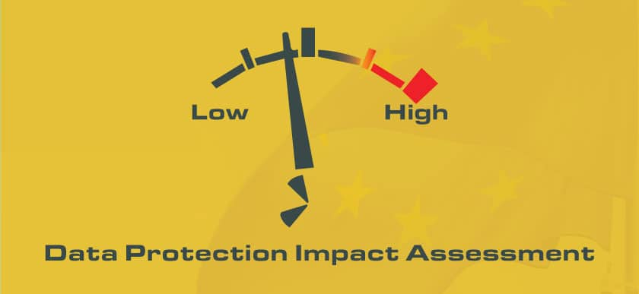
Arkaluonteinen data
Arkaluonteista dataa on mikä tahansa informaatio, jota halutaan suojella asiattomalta pääsyltä
Datan suojaamisen perusteena voi olla esim. lakiin perustuva tai eettinen syy, yksityisyyden suoja tai aineettoman omaisuuden suoja
GDPR ja erityiset henkilötietoryhmät
Tällaisista tiedoista ilmenee henkilön
rotu tai etninen alkuperä
poliittisia mielipiteitä
uskonnollinen tai filosofinen vakaumus
ammattiliiton jäsenyys
terveyttä koskevia tietoja
seksuaalinen suuntautuminen tai käyttäytyminen
geneettisiä ja biometrisia tietoja henkilön tunnistamista varten.
https://tietosuoja.fi/erityisten-henkilotietoryhmien-kasittely

Slide 16
F
Kuvattu tarkoituksenmukaisessa katalogissa riittävän yksityiskohtaisesti
A
Saavutettavissa internetin kautta
I
Yleiset, dokumentoidut ja avoimet formaatit ja standardit
R
Versiointi ja elinkaaren dokumentointi
Oikeudet ilmoitettu selkeästi
Muistosivu jos data tuhotaan
Kuvailusivu (landing page) ja (pysyvä) tunniste
Hyvin dokumentoitu ja ymmärrettävä
LÖYDETTÄVÄ
MITÄ ON FAIR?
SAAVUTETTAVA
YHTEENTOIMIVA
UUDELLEEN-
KÄYTETTÄVÄ
Notes:
Pysyvä tunniste on lupaus, joten sellaisen määrittäminen aineistolle edellyttää tiettyä harkintaa.

Slide 17
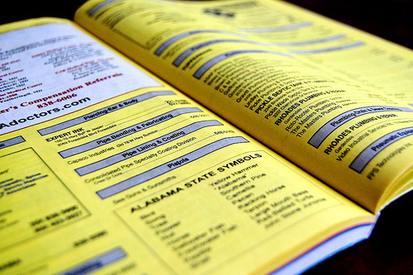
F
A
I
R
LÖYDETTÄVÄ
SAAVUTETTAVA
FARIN RAKENNUSPALIKAT
YHTEENTOIMIVA
UUDELLEEN-
KÄYTETTÄVÄ
Notes:
Pysyvä tunniste on lupaus, joten sellaisen määrittäminen aineistolle edellyttää tiettyä harkintaa.

Slide 18
Mitä on metadata
”Metadata on rakkauskirje tulevaisuuteen.” – Jason Scott
Lähde: https://www.ontotext.com/knowledgehub/fundamentals/metadata-fundamental/

Slide 20
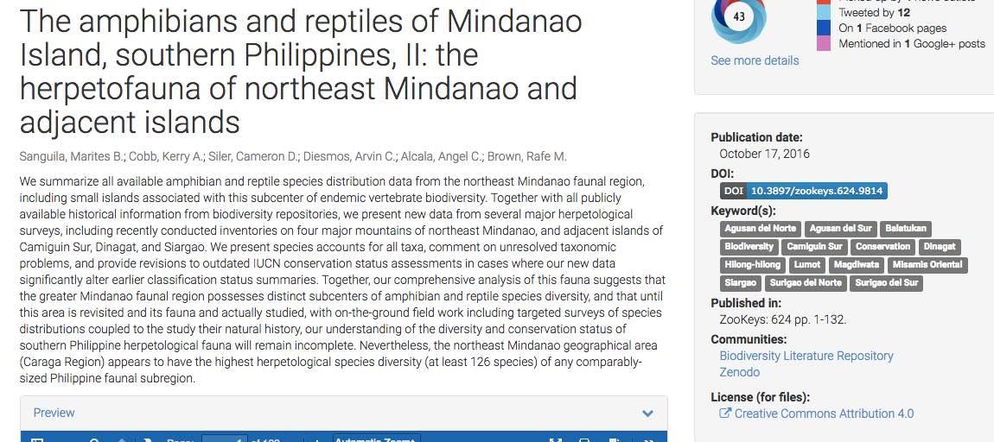
Persistent identifiers are
necessary for science
Resolver
Data file
Read me
PID
License
Data catalog
Configuration
file
Notes:
So what is a persistent identifier? The point is, that many web links break over time. In fact most do.* When research sources are digital, we would like the links to them to be presistent. To make identifiers last over changes in organisations, web domain names or technical solutions we use resolvers. These keep track of where the data is currently stored and redirects you to a landing page with metadata about the dataset. This way we can ensure reproducibility, Usually the persistent identifier has a recognizable format: it is a DOI or a URN and uses this as a “neutral” domain name in the URL (verkko-osoite)
The DOI for research data is called a DataCIte DOI and is registered with metadata in the DataCite service. (Metadata will be explained a bit later)
From the national recommendation:
https://vm.fi/documents/10623/5430575/Tunnuskaytanteet_julkisessahallinnossa_selvitys2017_v1.01.pdf/b9b3631f-4040-4ca3-bf2f-173636e1e015/Tunnuskaytanteet_julkisessahallinnossa_selvitys2017_v1.01.pdf.pdf
Resolvoitavissa olevaa tunnistetta kutsutaan toiminnalliseksi.
Resoluutiolla tarkoitetaan identifioituun kohteeseen liittyvien palvelujen tarjoamista. Palvelu voi olla esimerkiksi Internet-resurssin tai kuvaavien metatietojen URL-osoitteen hakeminen tai metatietojen lähettäminen (jos ne on tallennettu resoluutiopalveluun, kuten ARK-tunnistejärjestelmässä).
Resoluutiopalvelun antama URL-osoite ei välttämättä ole lopullisen kohdesivun URL-osoite, vaan osoitteessa käytetty protokolla kuten HTTP voi uudelleenohjauksella siirtää käyttäjän resurssin oikeaan URL-osoitteeseen.1
Resoluutiopalvelu (resolveri) on toiminnallisten tunnisteiden resolvoinnista vastaava sovellus, kuten Handle system, jota käytetään sekä Handle- että DOI-järjestelmissä (Digital Object Identifier). URN- tunnuksella (Uniform Resource Name) ei ole yhtä yhteistä sovelluspakettia, vaan periaatteessa jokaisella URN-tunnuksia jakavalla taholla on oma resolverisovellus. Resoluutiopalvelu voi sisältää monenlaista älykkyyttä ja lisäpalveluita, joten on syytä valita tarpeita parhaiten palveleva luotettava palvelu.
*Research on link rot: Martin Klein et al., Scholarly Context Not Found: One in Five Articles Suffers from Reference Rot. Published: December 26, 2014https://doi.org/10.1371/journal.pone.0115253. Julie McMurry, Lilly WInfree, Melissa Haendel: Bad identifiers are the Potholes of the Information Superhighway. Herbert Van de Sompel & Michael L. Nelson, Reminiscing About 15 Years of Interoperability Efforts. D-Lib Magazine. November/December 2015 DOI: 10.1045/november2015-vandesompel

Slide 21
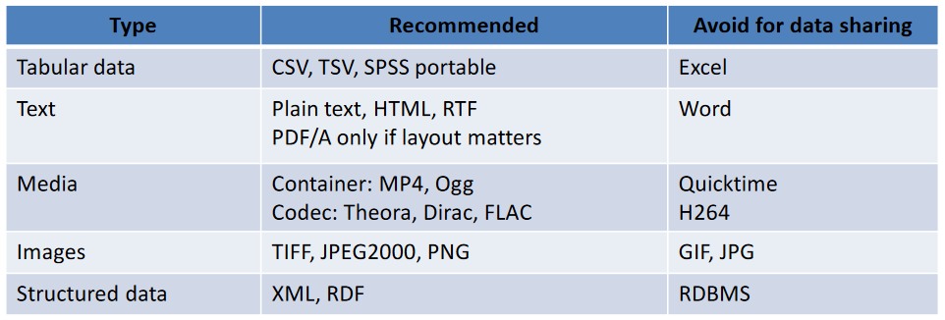
Yleiset tiedostomuodot
Lähde: FAIR data: an introduction (Sarah Jones, DCC):
https://library.ust.hk/wp-content/uploads/2019/03/FAIR-data.pdf

Slide 22
Datanhallinnan tukeminen organisaatiossa
§
@

Slide 23
CSC:n datapolitiikka
Periaatteet
Datan omistajuus on selvä ja datanhallinnan vastuista on sovittu.
Data on dokumentoitu ja datan elinkaari on määritelty
Datan avoimuus ja suojaus hoidetaan asianmukaisesti.
Data on mahdollisimman avointa ja yhteentoimivaa.
Datanhallinnan ratkaisuissa suosimme avoimia standardeja, protokollia ja ohjelmistoja.
Aineistonhallinnan osaaminen on tunnistettu ja sitä kehitetään näiden periaatteiden ja niiden toimeenpanon edistämiseksi.
Politiikka kokonaisuudessaan: https://www.csc.fi/fi/data-policy

Slide 24
CSC:n palvelut TKI-toiminnan tukena

Slide 25
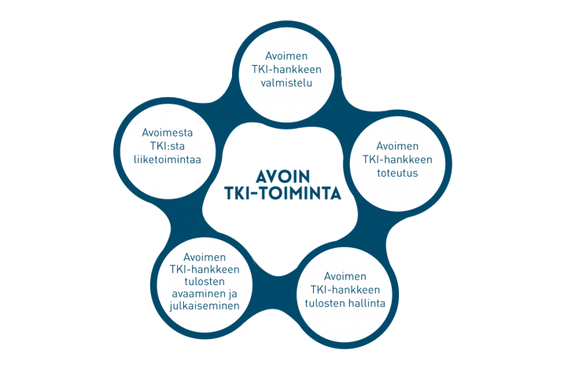
Data TKI-projektin elinkaaren vaiheissa
Valmistelu
Yhteistyö
Datan
hallinta
Tulosten avaaminen
Tiedolla johtaminen
Tutkimus
CSC:n palvelut ja TKI-projektin elinkaari
Liiketoimintaa
Kuvan lähde: https://verkkolehti.seamk.fi/index.php/arkisto/maaliskuu-2017-seamk/avoimen-tki-toiminnan-prosessimalli/
Notes:
TKI-projekti vai tilaustutkimus?

Slide 26
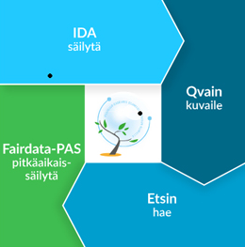
Valmistelu
Yhteistyö
Datan
hallinta
Tulosten avaaminen
Tiedolla johtaminen
Tutkimus
Tutkimustietovaranto
CSC:n palvelut ja TKI-projektin elinkaari
cPouta
Liiketoimintaa
ePouta
PUHTI

Slide 27
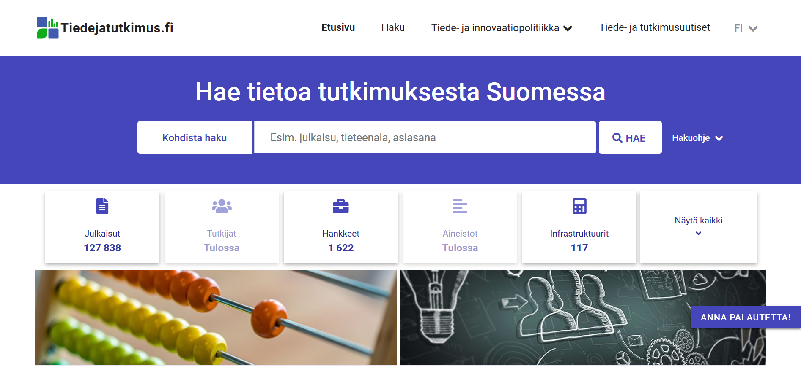
https://researchfi-test.rahtiapp.fi/fi/

Slide 28
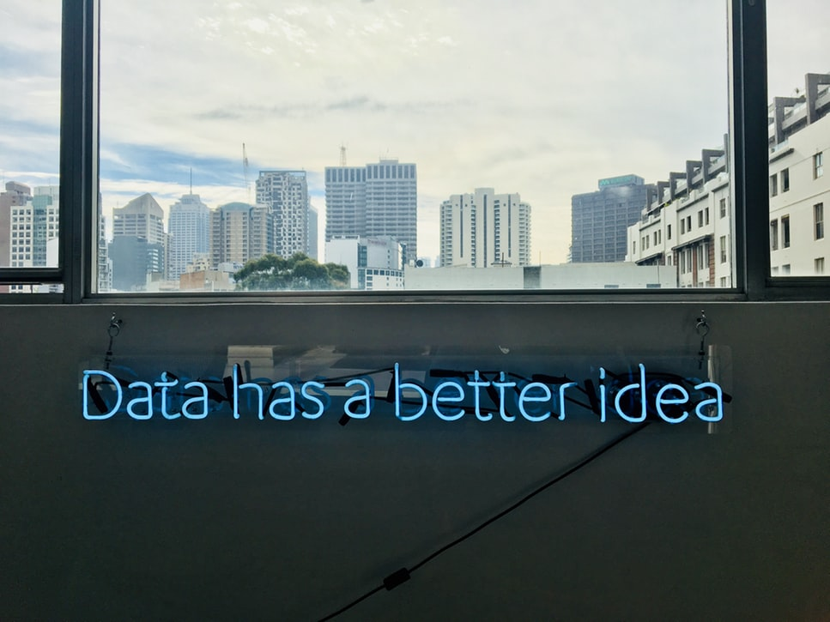
Data on avain CSC:n palveluihin
Dataan liittyvien työvoiden ja tietovirtojen hahmottaminen on avain CSC:n palveluiden täysimittaiseen hyödyntämiseen.
Data on digitalisaation ytimessä. Tekoälyn ja esineiden internetin kaltaiset uudet mahdollisuudet perustuvat laadukkaaseen dataan.
Notes:
Digitalisaatiossa on kyse muustakin kuin datasta, samoin kuin CSC:n palveluissa, mutta datan ymmärtäminen on avain sekä digitalisaation hyötyjen valjastamiseen että CSC:n palvelujen täysimittaiseen hyödyntämiseen. Siksi tarkastelemme tänään datan elinkaarta TKI-projektissa.

Slide 29
Csc.fi Tietoa CSC:stä ja palveluistamme: millaisia palveluita on, mihin käyttöön ne soveltuvat, mitkä ovat käyttöehdot.
Fairdata.fi
Ohjeita datanhallintaan ja Fairdata.fi-palveluiden käyttöön.
My.csc.fi CSC:n laskennan ja datanhallinnan palvelujen käyttäjäportaali. Täällä voit hakea laskenta-aikaa ja tallennustilaa.
Docs.csc.fi CSC:n palveluiden yksityiskohtaiset käyttöohjeet.
Sopivan palvelun löytäminen ja käyttö

Slide 30
Ota yhteyttä!
HEIDI LAINE
Asiakasratkaisupäällikkö
Datanhallinnan palvelut
CSC - IT CENTER FOR SCIENCE LTD.
Keilaranta 14, P. O. Box 405,
FI-02101 Espoo, Finland
Tel. +358 40 513 95 93
heidi.laine@csc.fi
www.csc.fi

